Slide 1
Il pozzo scavato
Giovanni 4, 5-42

Slide 2
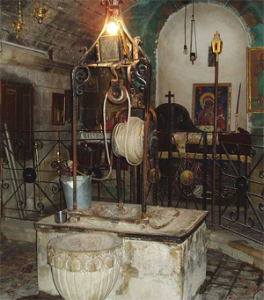
Giunse così a una città della Samaria chiamata Sicar, vicina al terreno che Giacobbe aveva dato a Giuseppe suo figlio: qui c'era un pozzo di Giacobbe. Gesù dunque, affaticato per il viaggio, sedeva presso il pozzo. Era circa mezzogiorno.

Slide 3
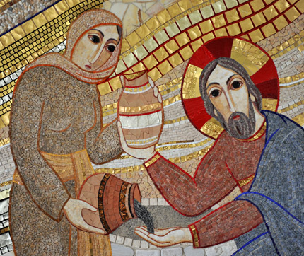
Giunge una donna samaritana ad attingere acqua. Le dice Gesù: «Dammi da bere». I suoi discepoli erano andati in città a fare provvista di cibi. Allora la donna samaritana gli dice: «Come mai tu, che sei giudeo, chiedi da bere a me, che sono una donna samaritana?». I Giudei infatti non hanno rapporti con i Samaritani. Gesù le risponde: «Se tu conoscessi il dono di Dio e chi è colui che ti dice: «Dammi da bere!», tu avresti chiesto a lui ed egli ti avrebbe dato acqua viva».

Slide 4
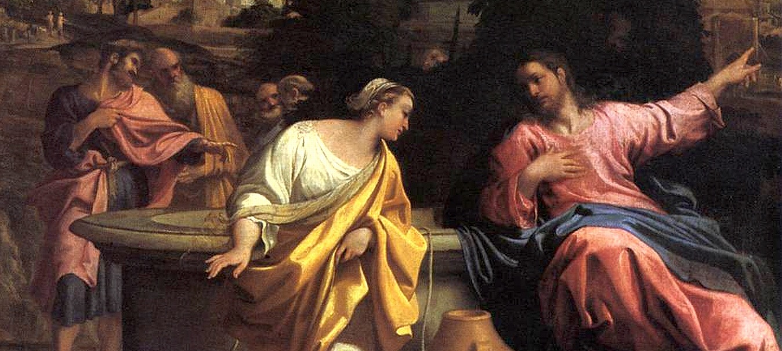
Gli dice la donna: «Signore, non hai un secchio e il pozzo è profondo; da dove prendi dunque quest'acqua viva? Sei tu forse più grande del nostro padre Giacobbe, che ci diede il pozzo e ne bevve lui con i suoi figli e il suo bestiame?». Gesù le risponde: «Chiunque beve di quest'acqua avrà di nuovo sete; ma chi berrà dell'acqua che io gli darò, non avrà più sete in eterno. Anzi, l'acqua che io gli darò diventerà in lui una sorgente d'acqua che zampilla per la vita eterna». «Signore - gli dice la donna -, dammi quest'acqua, perché io non abbia più sete e non continui a venire qui ad attingere acqua». Le dice: «Va' a chiamare tuo marito e ritorna qui».

Slide 5
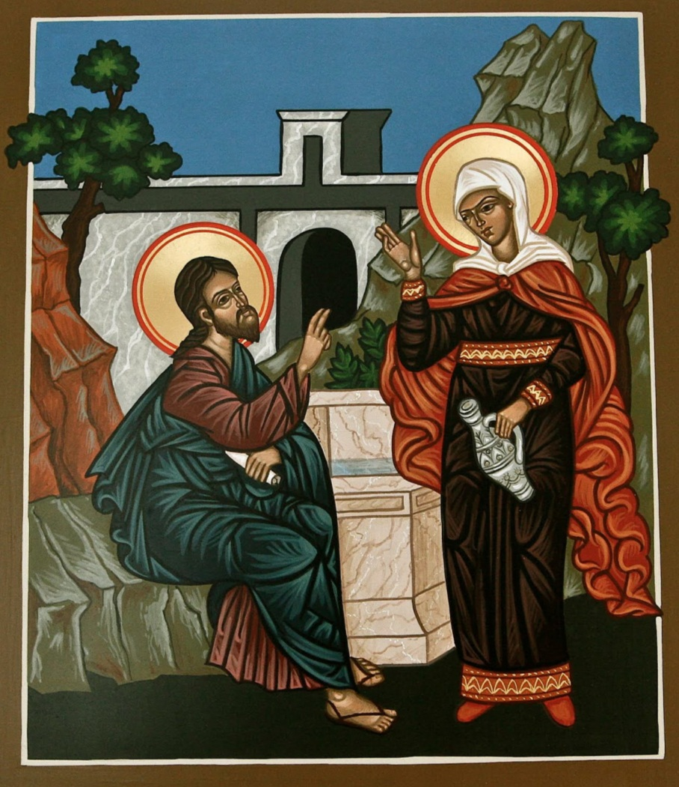
Gli risponde la donna: «Io non ho marito». Le dice Gesù: «Hai detto bene: «Io non ho marito». Infatti hai avuto cinque mariti e quello che hai ora non è tuo marito; in questo hai detto il vero». Gli replica la donna: «Signore, vedo che tu sei un profeta! I nostri padri hanno adorato su questo monte; voi invece dite che è a Gerusalemme il luogo in cui bisogna adorare».

Slide 6
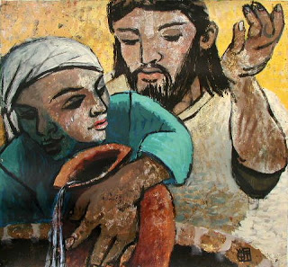
Gesù le dice: «Credimi, donna, viene l'ora in cui né su questo monte né a Gerusalemme adorerete il Padre. Voi adorate ciò che non conoscete, noi adoriamo ciò che conosciamo, perché la salvezza viene dai Giudei. Ma viene l'ora - ed è questa - in cui i veri adoratori adoreranno il Padre in spirito e verità: così infatti il Padre vuole che siano quelli che lo adorano. Dio è spirito, e quelli che lo adorano devono adorare in spirito e verità». Gli rispose la donna: «So che deve venire il Messia, chiamato Cristo: quando egli verrà, ci annuncerà ogni cosa». Le dice Gesù: «Sono io, che parlo con te».

Slide 7
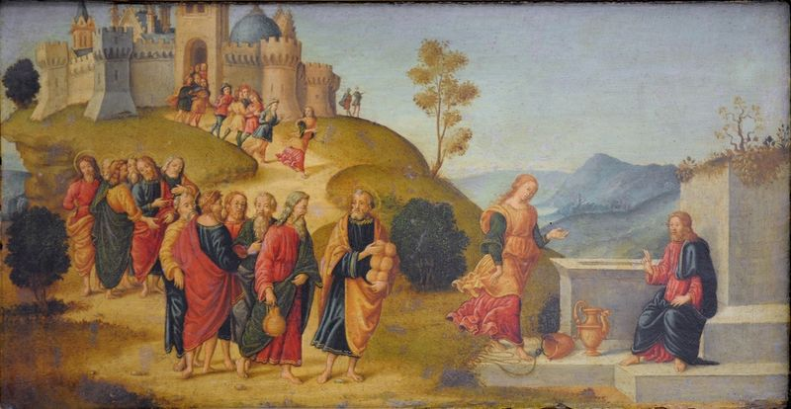
In quel momento giunsero i suoi discepoli e si meravigliavano che parlasse con una donna. Nessuno tuttavia disse: «Che cosa cerchi?», o: «Di che cosa parli con lei?». La donna intanto lasciò la sua anfora, andò in città e disse alla gente: «Venite a vedere un uomo che mi ha detto tutto quello che ho fatto. Che sia lui il Cristo?». Uscirono dalla città e andavano da lui.

Slide 8
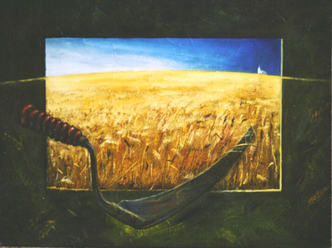
Intanto i discepoli lo pregavano: «Rabbì, mangia». Ma egli rispose loro: «Io ho da mangiare un cibo che voi non conoscete». E i discepoli si domandavano l'un l'altro: «Qualcuno gli ha forse portato da mangiare?». Gesù disse loro: «Il mio cibo è fare la volontà di colui che mi ha mandato e compiere la sua opera. Voi non dite forse: «Ancora quattro mesi e poi viene la mietitura»? Ecco, io vi dico: alzate i vostri occhi e guardate i campi che già biondeggiano per la mietitura. Chi miete riceve il salario e raccoglie frutto per la vita eterna, perché chi semina gioisca insieme a chi miete. In questo infatti si dimostra vero il proverbio: uno semina e l'altro miete. Io vi ho mandati a mietere ciò per cui non avete faticato; altri hanno faticato e voi siete subentrati nella loro fatica».

Slide 9
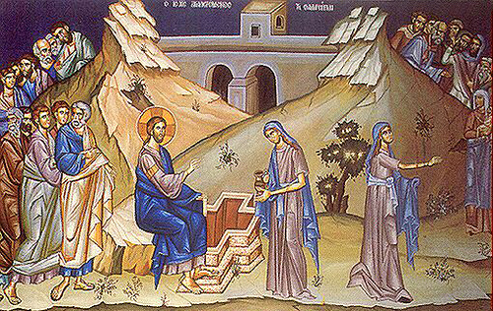
Molti Samaritani di quella città credettero in lui per la parola della donna, che testimoniava: «Mi ha detto tutto quello che ho fatto». E quando i Samaritani giunsero da lui, lo pregavano di rimanere da loro ed egli rimase là due giorni. Molti di più credettero per la sua parola e alla donna dicevano: «Non è più per i tuoi discorsi che noi crediamo, ma perché noi stessi abbiamo udito e sappiamo che questi è veramente il salvatore del mondo».

Slide 10
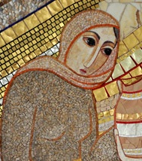
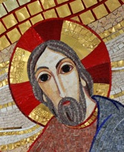
Gesù scava un pozzo nella vita della Samaritana
Più lei prende coscienza di se stessa
Più Gesù gli si rivela
i veri adoratori adoreranno il Padre in spirito e verità
guardate i campi che già biondeggiano per la mietitura

Slide 11
Gesù scava un pozzo nella vita della Samaritana
Più lei prende coscienza di se stessa
Più Gesù gli si rivela

Slide 12
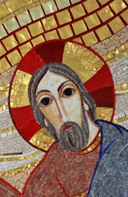
tu che sei giudeo
a me,
che sono una donna samaritana
donna
Se tu conoscessi chi è colui che ti dice: «Dammi da bere!

Slide 13
Sei tu forse
più grande
del nostro
padre Giacobbe
Va' a chiamare tuo marito

Slide 14
tu sei
profeta
Non ho marito

Slide 15
So che deve venire il Messia
Sono io, che parlo con te

Slide 16
Che sia lui
il Cristo?
mi ha detto tutto quello che ho fatto

Slide 17
questi è veramente il salvatore del mondo

Slide 18
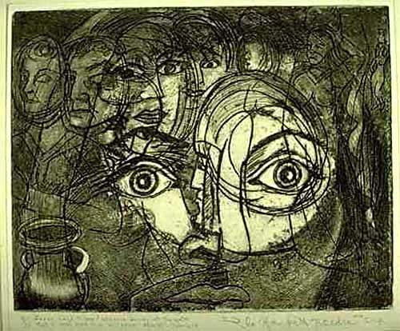
A chi incontra in profondità la persona e l’annuncio, la proposta e la prospettiva di Gesù cambia radicalmente la direzione della sua vita.
Non basta passare accanto al Vangelo, ma bisogna incontrare in profondità, lasciare che quel giudeo scavi un pozzo nella nostra esistenza

Slide 19

Avere un pozzo, la brocca e la corda per attingere l’acqua non basta finché non accogliamo il dono di Dio e che l’acqua viva sgorghi dalla nostra vita
l'acqua che io gli darò diventerà in lui
una sorgente d'acqua che zampilla per la vita eterna

Slide 20
i veri adoratori adoreranno il Padre
in spirito e verità

Slide 21
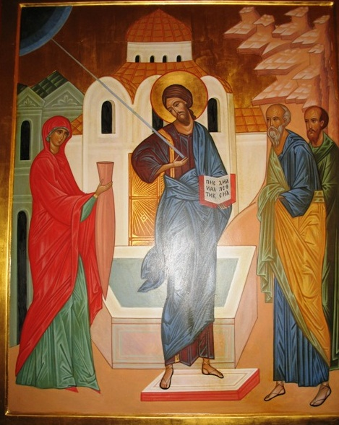


Slide 22
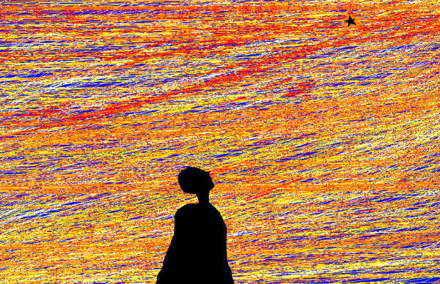
Il Dio della pace vi santifichi interamente, e tutta la vostra persona, spirito, anima e corpo, si conservi irreprensibile per la venuta del Signore nostro Gesù Cristo. 1 Ts 5,23
Il CORPO, per avere contatto con il mondo naturale, muoversi, agire;
L’ANIMA, per pensare, valutare, avere coscienza di sé e degli altri;
Lo SPIRITO, per relazionare con Dio ed orientare il corpo e l’anima.
Nel cervello è il pensiero, nelle mani è l’azione,
ma ogni decisione nasce dal cuore.

Slide 23
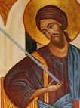
L’adorazione è l’incontro della profondità del nostro cuore con quello del Padre.
È l’espressione di ciò che abbiamo dentro.
La rivelazione dell’adorazione è data dallo Spirito Santo, che ci ispira alla vera adorazione.

Slide 24
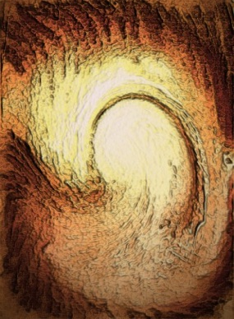
Lo spirito e la verità sono il luogo che sostituisce sacrifici e sacerdozio del tempio di Gerusalemme.
Occorre essere
generati da Dio (Gv 1,12-13)
e rinascere dall’alto... dall’acqua e dallo Spirito (Gv 3,3-5).
«Dio è spirito, e quelli che lo adorano devono adorare in spirito e verità» (Gv 4,24).

Slide 25
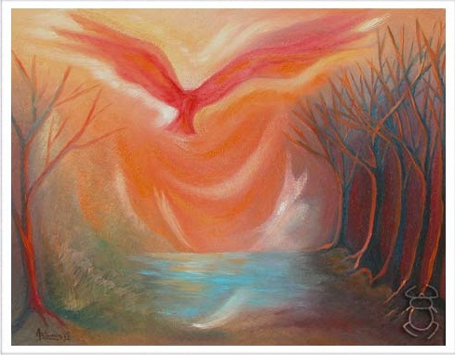
Credere: vedere oltre , oltre l’evidenza, oltre quello che gli occhi misurano, oltre la teoria , oltre la storia, per incontrare la Parola che è «spirito e vita» (Gv6,63) perché «Lo Spirito di verità, che il mondo non può accogliere, perché non lo vede né lo conosce: voi lo conoscete, perché dimora presso di voi e sarà in voi» (Gv 14,17)

Slide 26

guardate i campi
che già biondeggiano per la mietitura

Slide 27
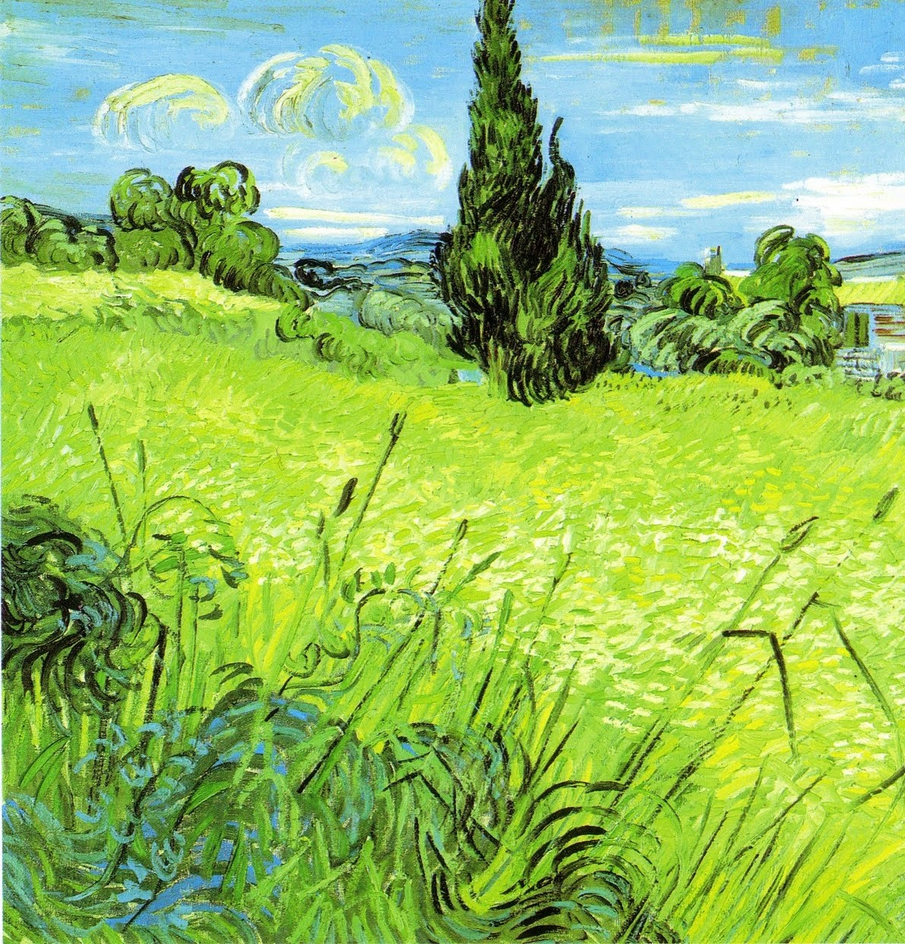
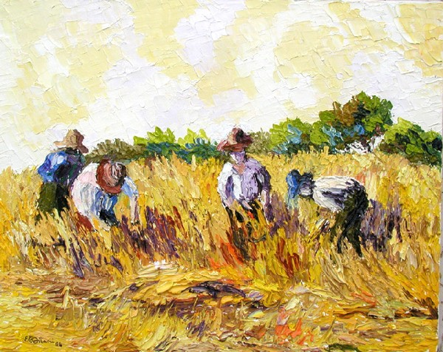

Slide 28

Gv 4,23: «Il Padre cerca tali adoratori»
Gv 4,29: «Venite a vedere»
Gv 1,38: «Che cosa cercate?»
Gv 1,38: «Venite e vedrete»
Voi non dite forse: «Ancora quattro mesi e poi viene la mietitura»? Ecco, io vi dico: alzate i vostri occhi e guardate i campi che già biondeggiano per la mietitura Gv 4,35

Slide 29
Gesù invita ad alzare lo sguardo, a puntare su altro, non importa se mancano quattro mesi ed il campo è ancora verde … alzate gli occhi e guardate lontano verso la mietitura che già sta davanti e si intravede.

Slide 30
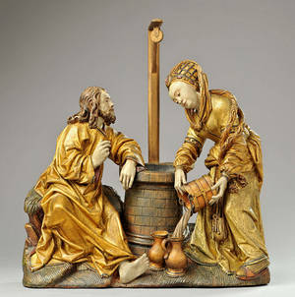
Gv 20, 21:
«come il Padre ha mandato me, così anch'io mando voi»
Io vi ho mandati a mietere
ciò per cui non avete faticato;
altri hanno faticato e voi siete subentrati nella loro fatica
… Gesù dunque, affaticato per il viaggio, sedeva presso il pozzo.

Slide 31
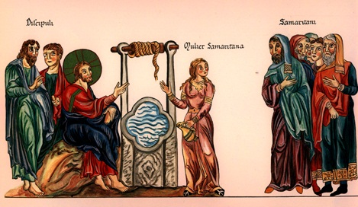
Quando pensiamo di aver raggiunto e compreso Gesù, di fatto, Lui è sempre altrove, ci precede sempre. Sempre, oltre i nostri progetti, le nostre lamentele, i nostri brontolii per la crisi della fede, sempre oltre i nostri progetti pastorali … Lui ha già arato, raschiato, seminato ...
Ed è seduto, affaticato al bordo del pozzo, che ci attende per darci acqua che zampilla.

Slide 32
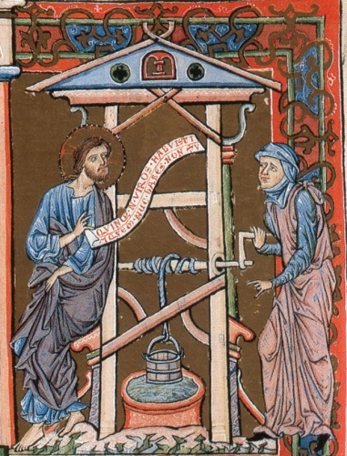
www.lucianocantini.it

